Slide 1
第三章 基本图形生成算法 图形反混淆

Slide 2
二维光栅图形的混淆与反混淆
混淆现象
反混淆方法

Slide 3
混淆(antialiasing)
图形的锯齿状：图形信号连续，光栅显示系统中，离散表示。
用离散量(像素)表示连续的量(图形)而引起的失真，叫混淆或叫走样(aliasing)
光栅图形混淆：
阶梯状边界；
图形细节失真；
狭小图形遗失：动画序列中时隐时现，产生闪烁。

Slide 4
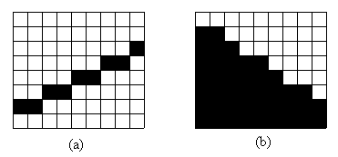
混淆现象（1/3）
不光滑(阶梯状）的图形边界

Slide 5
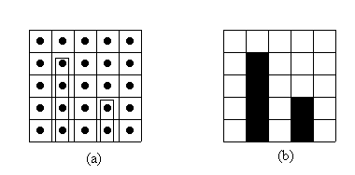
混淆现象（2/3）
图形细节失真

Slide 6
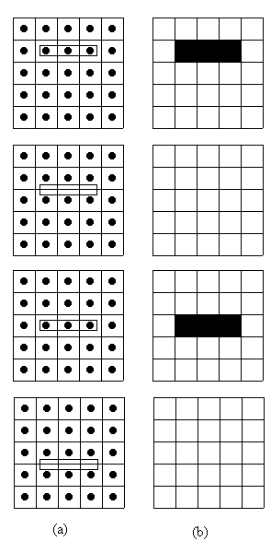
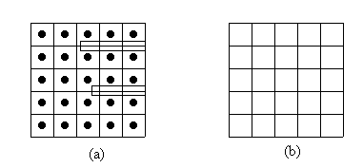
混淆现象（3/3）
狭小图形的遗失与动态图形的闪烁

Slide 7
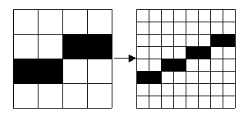
图形反走样技术（antialiasing）
1.从硬件角度提高分辨率
高分辨率显示器
显示器点距减少一倍
帧缓存容量增加到原来的4倍
输带宽提高4倍
扫描转换花4倍时间
代价高

Slide 8
图形反走样技术（antialiasing）
2.从软件角度替高分辨率
高分辨率计算，低分辨率显示
像素细分技术，相当于后置滤波
1
1
算术平均
只能减轻，不能消除
1
1
1
2
1
加权平均
2
4
2
1
2
1

Slide 9
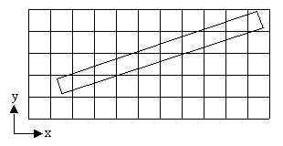
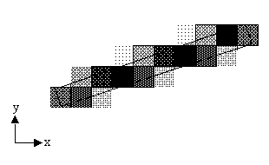
图形反走样技术（antialiasing）
3.区域采样技术
改变边或直线的外观，模糊淡化阶梯
相当于图像的前置滤波
点
有限区域
直线有宽度

Slide 10
图形反走样技术（antialiasing）
根据相交的面积值决定像素显示的亮度级别
8级灰度
0≤面积≤1/8
7/8≤面积≤1

